Slide 1
Algoritmos de Ordenação
Estrutura de Dados
Bubble Sort, Selection Sort e Quick Sort
Prof. David Alves
Notes:
Todos os exemplos usam a mesma lista [5, 3, 8, 1, 4] para facilitar a comparação.

Slide 2
Ordenar é organizar dados por um critério
Reorganizar uma coleção em ordem crescente ou decrescente
Facilita busca, comparação e análise dos dados
Critérios de comparação: comparações, trocas, memória extra e estabilidade
Estável: elementos iguais mantêm a ordem original
In-place: usa pouca memória além da própria lista
Estrutura de Dados · Prof. David Alves · 2
Notes:
Introduza os critérios que serão usados na comparação final.

Slide 3
Bubble Sort: troca de vizinhos
Compara pares de elementos adjacentes
Se estão fora de ordem, troca de posição
Cada passada leva o maior valor restante ao final
Repete até uma passada sem trocas
para i de 0 até n-2:
para j de 0 até n-2-i:
se v[j] > v[j+1]: troca
Estrutura de Dados · Prof. David Alves · 3
Notes:
O nome vem das bolhas: os maiores valores sobem até o fim.

Slide 4
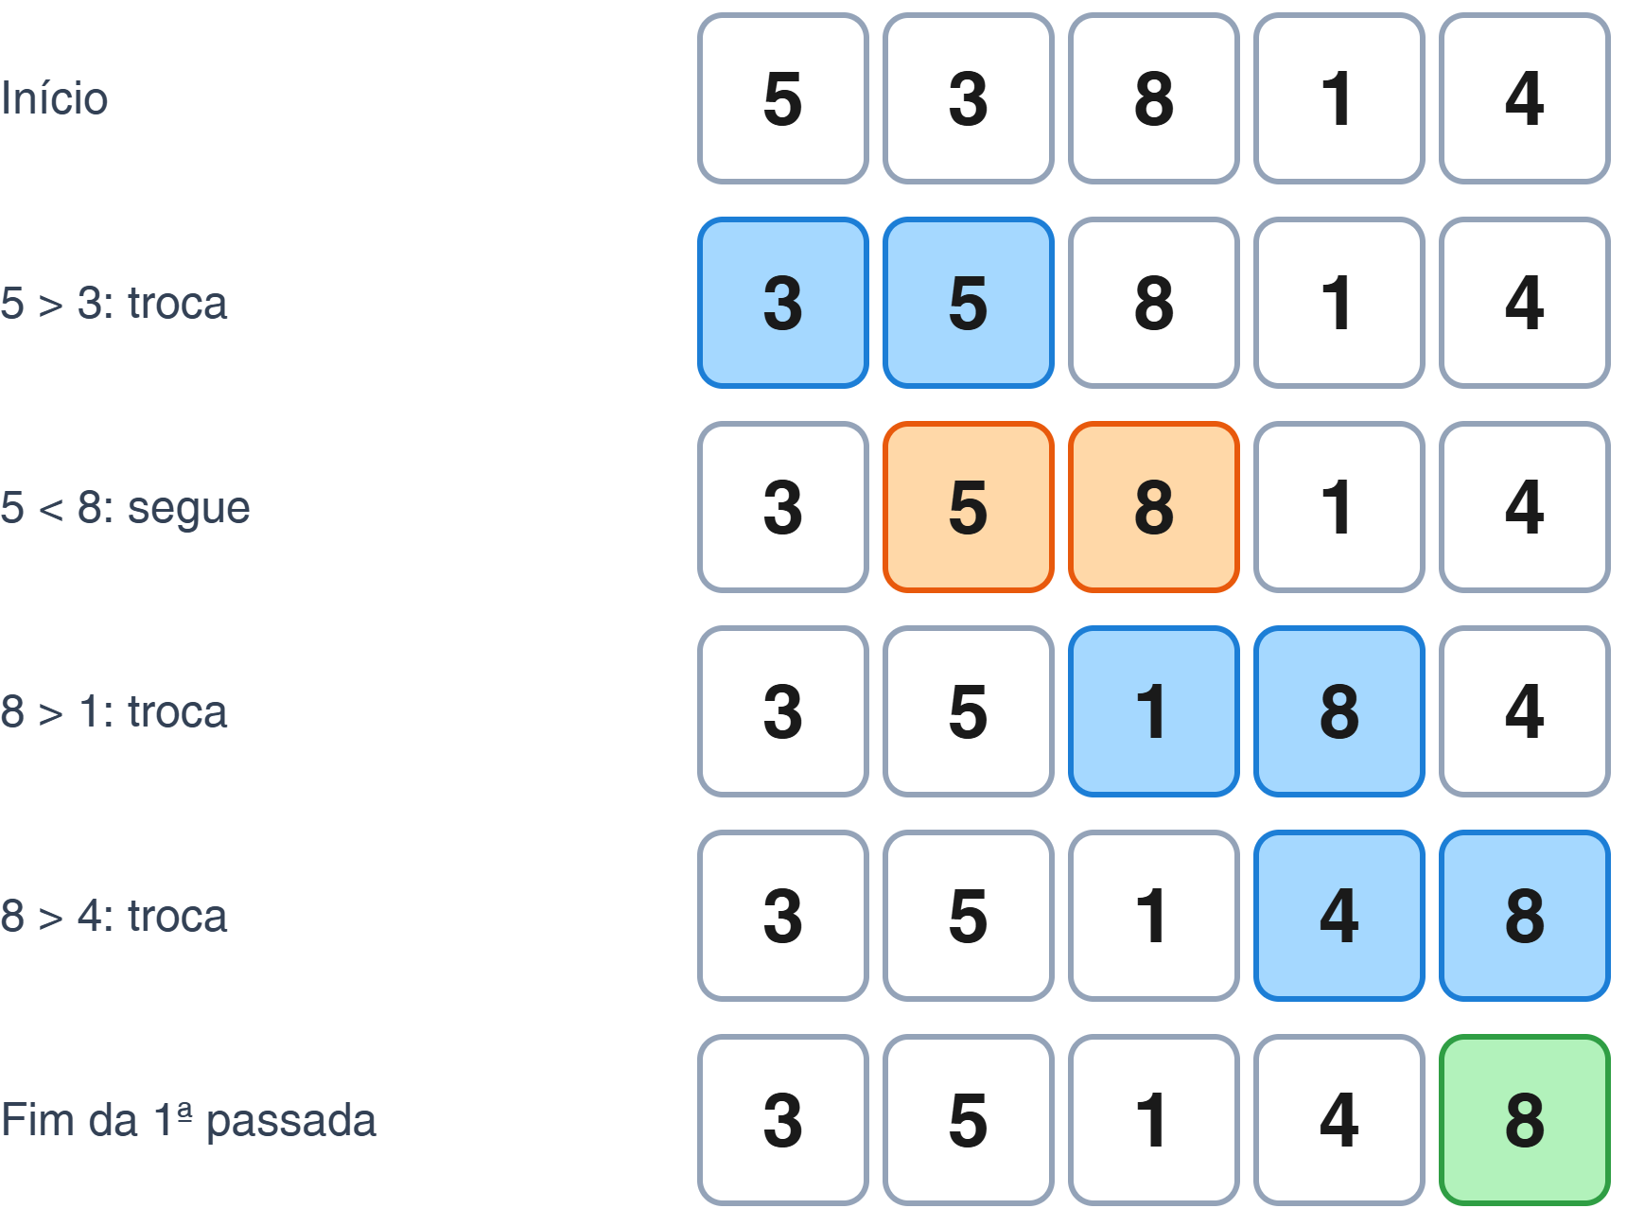
Bubble Sort: 1ª passada em [5, 3, 8, 1, 4]
Laranja: comparação · Azul: troca · Roxo: pivô ou menor · Verde: posição final
4 comparações na 1ª passada
O maior valor (8) chega ao fim
Estrutura de Dados · Prof. David Alves · 4
Notes:
Mostre cada linha como um passo.

Slide 5
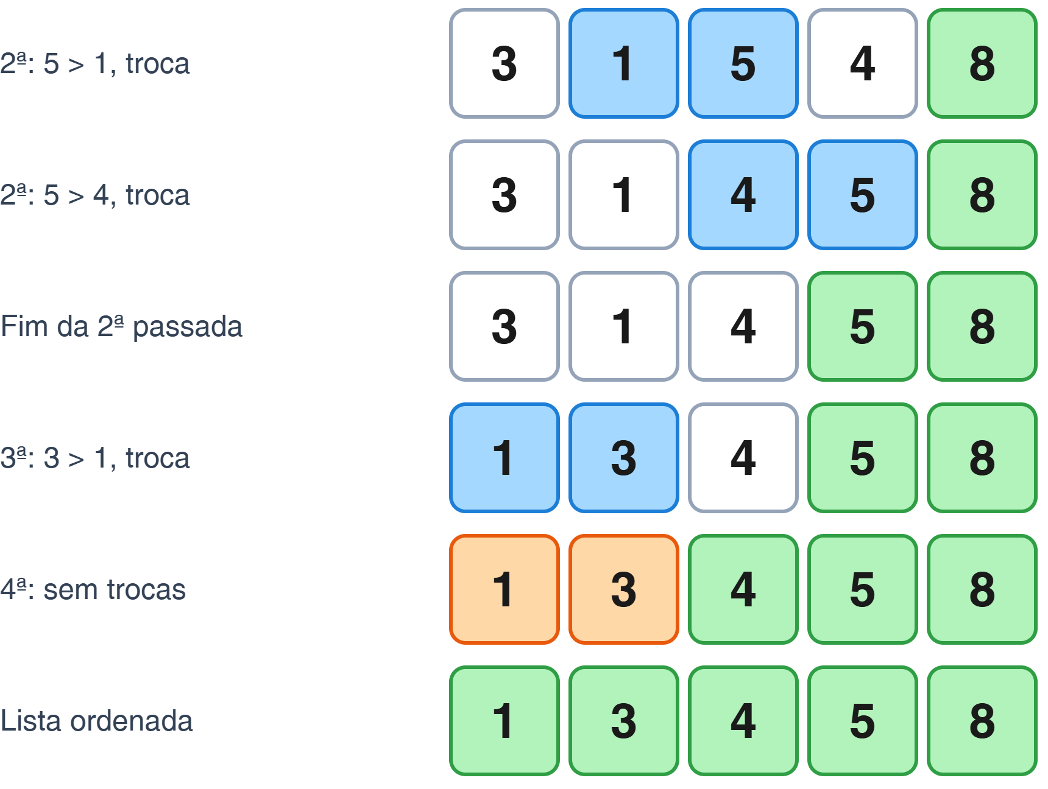
Bubble Sort: passadas 2 a 4
Cada passada fixa mais um valor no final
A 4ª passada não troca nada: a lista está ordenada
Pior caso: O(n²) comparações
Estrutura de Dados · Prof. David Alves · 5
Notes:
Com a flag de troca, a 4ª passada encerra o algoritmo.

Slide 6
Selection Sort: escolher o menor
Procura o menor elemento da parte não ordenada
Troca esse menor com o primeiro da parte não ordenada
Faz no máximo n-1 trocas
Sempre O(n²) comparações, mesmo se já ordenada
para i de 0 até n-2:
m = i
para j de i+1 até n-1:
se v[j] < v[m]: m = j
troca v[i] com v[m]
Estrutura de Dados · Prof. David Alves · 6
Notes:
Vantagem: poucas trocas. Desvantagem: não é estável.

Slide 7
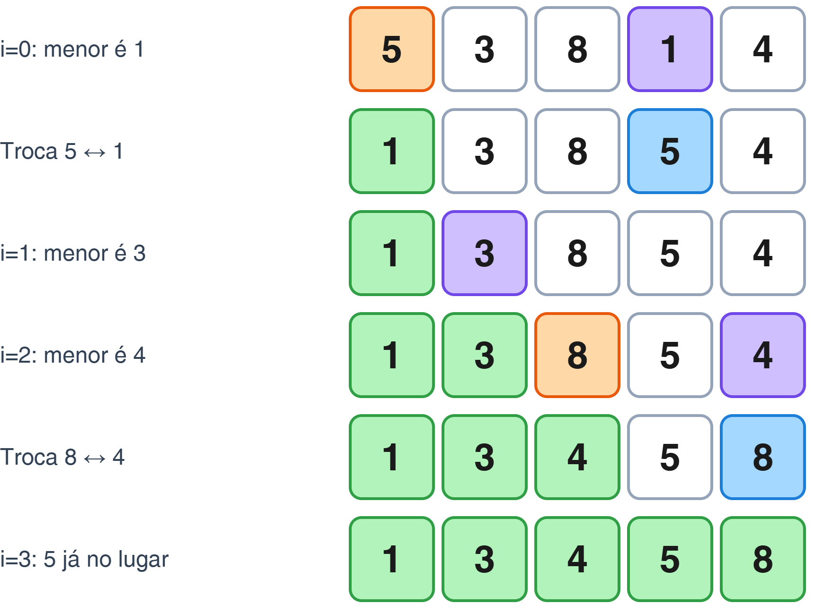
Selection Sort: passo a passo em [5, 3, 8, 1, 4]
Laranja: comparação · Azul: troca · Roxo: pivô ou menor · Verde: posição final
Estrutura de Dados · Prof. David Alves · 7
Notes:
Só ocorrem 2 trocas reais neste exemplo.

Slide 8
Quick Sort: dividir e conquistar
Escolhe um pivô (aqui, o último elemento)
Partição: menores à esquerda, maiores à direita
O pivô fica na posição definitiva
Repete a ideia nas duas partes, recursivamente
quick(v, ini, fim):
se ini < fim:
p = particiona(v, ini, fim)
quick(v, ini, p-1)
quick(v, p+1, fim)
particiona(v, ini, fim):
pivo = v[fim]
i = ini - 1
para j de ini até fim-1:
se v[j] <= pivo:
i = i + 1
troca v[i] com v[j]
troca v[i+1] com v[fim]
retorna i + 1
Estrutura de Dados · Prof. David Alves · 8
Notes:
Esquema de Lomuto: i começa em -1 e marca o fim da região dos menores.

Slide 9
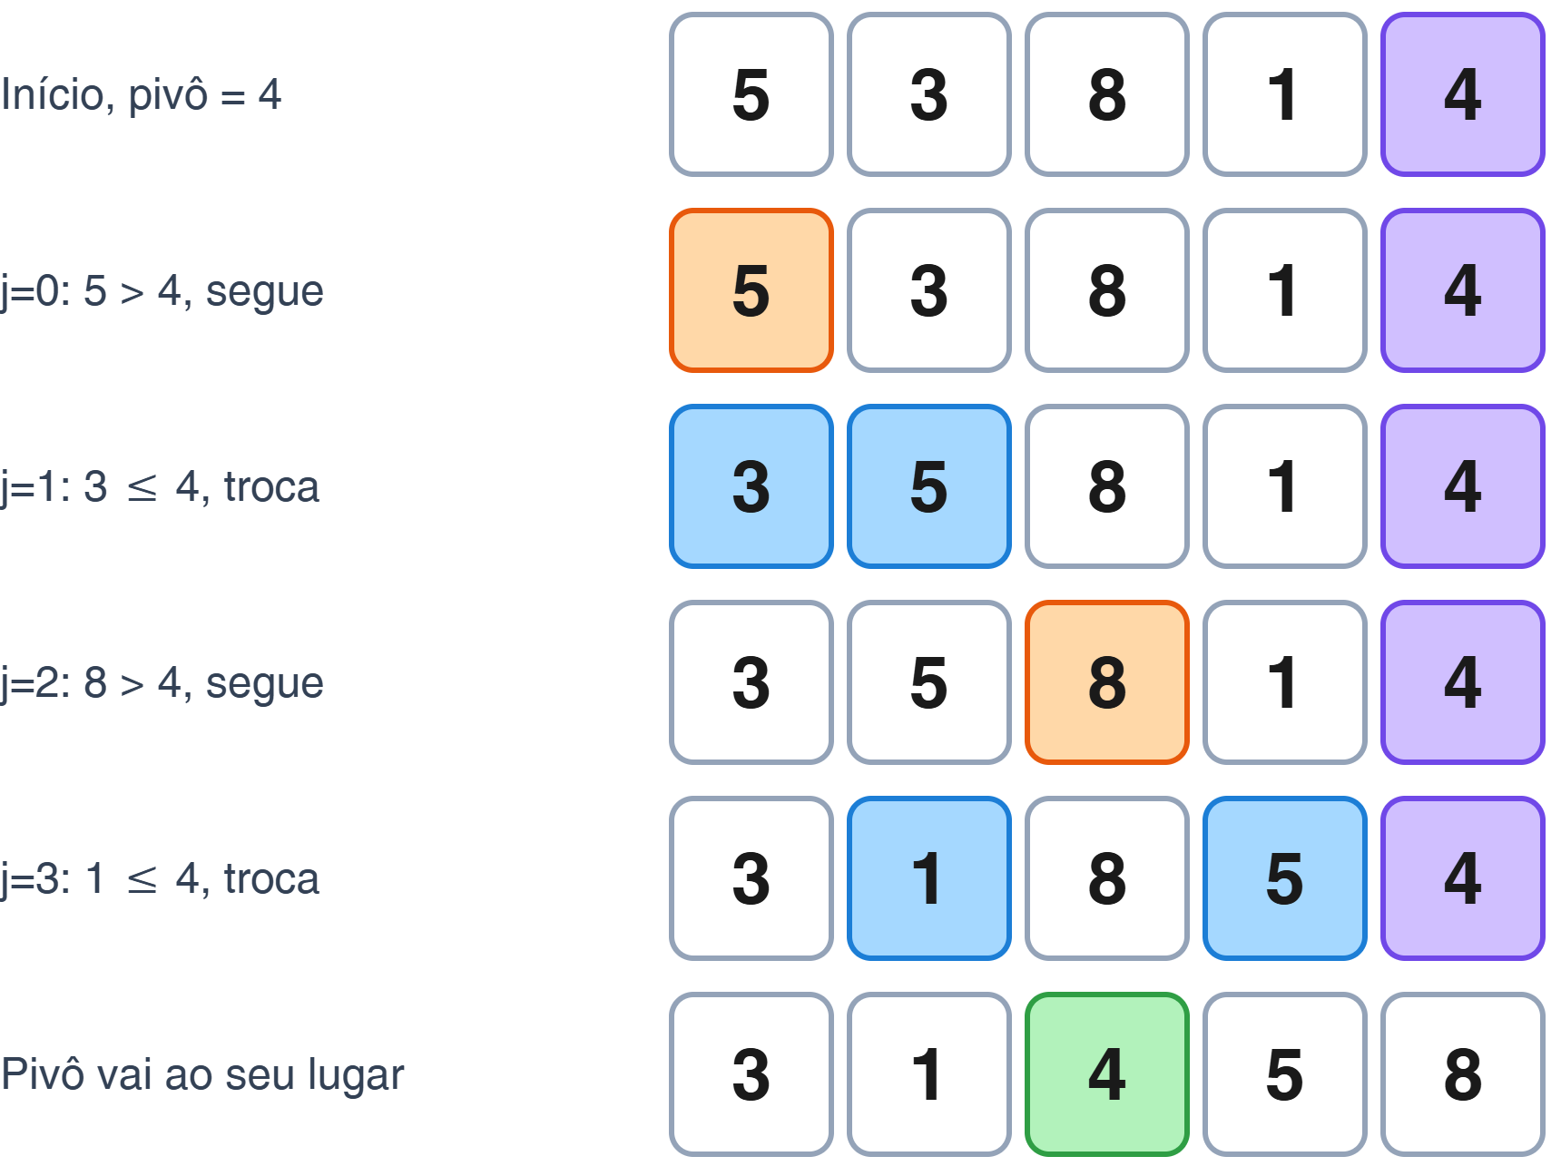
Quick Sort: partição com pivô 4
Laranja: comparação · Azul: troca · Roxo: pivô ou menor · Verde: posição final
Estrutura de Dados · Prof. David Alves · 9
Notes:
Troca final: v[i+1] com o pivô. O 4 ficou na posição 2, definitiva.

Slide 10
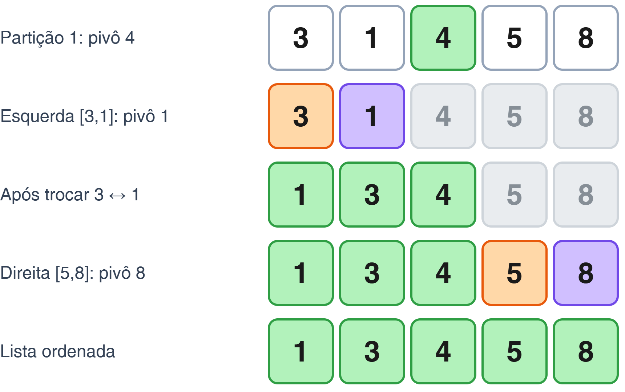
Quick Sort: recursão nas duas partes
Laranja: comparação · Azul: troca · Roxo: pivô ou menor · Verde: posição final
Estrutura de Dados · Prof. David Alves · 10
Notes:
Partes com 1 elemento já estão ordenadas (caso base).

Slide 11
Comparação dos três algoritmos
Algoritmo | Melhor | Pior | Estável | Memória
Bubble Sort | O(n)* | O(n²) | Sim | O(1)
Selection Sort | O(n²) | O(n²) | Não | O(1)
Quick Sort | O(n log n) | O(n²) | Não | O(log n)
* com flag que encerra a ordenação quando não há trocas.
Estrutura de Dados · Prof. David Alves · 11
Notes:
Quick Sort é o mais rápido na prática, mas o pior caso ocorre com pivô ruim.

Slide 12
Resumo e exercício
Bubble: troca vizinhos; simples e estável
Selection: escolhe o menor; poucas trocas
Quick: pivô e partição; o mais rápido na prática
Exercício: ordene [7, 2, 9, 4, 1] com os três métodos e conte as trocas
Estrutura de Dados · Prof. David Alves · 12
Notes:
Peça que os alunos montem os passos no caderno.

